Slide 1

Nauka organizacji i zarządzania
Szkoły naukowego zarządzania
Nauki ergologiczne
Metody badań zjawisk organizacyjnych

Slide 2
Podział szkół
1. SZKOŁA KLASYCZNA (1880-1924) - kierunek naukowego zarządzania (1880-1915), - kierunek administracyjny (1916-1924)
2. SZKOŁA BEHAWIORALNA (1924 do chwili obecnej) - ruch stosunków międzyludzkich – human relations – 1924-1939 - kierunek behawioralny – zachowań organizacyjnych – lata ’40 - ‘50
3. SZKOŁA ILOŚCIOWA (od 1941/42 do chwili obecnej) - kierunek badań operacyjnych od 1941 - kierunek teorii decyzji od końca lat ’40
4. SZKOŁA SYSTEMÓW SPOŁECZNYCH – sporne początek w latach ’40 lub ’50
5. SZKOŁA NEOKLASYCZNA – druga połowa lat ’60 do chwili obecnej – nazywana szkołą empiryczną lub mianem integrującego podejścia sytuacyjnego

Slide 3
Szkoła ilościowa
Szkoła ilościowa powstała po II wojnie światowej
Spostrzeżono, że modele matematyczne i stymulacja stosowane w Wielkiej Brytanii i Stanach Zjednoczonych przez tzw. Grupy badawcze mogą posłużyć nie tylko dla rozwiązywania problemów wojennych ale również mogą być stosowane dla rozwiązywania problemów organizacyjnych, nawet w złożonych przedsiębiorstwach.
Swoimi badaniami szkoła ta nawiązywała w sposób bardzo wyraźny do szkoły naukowego zarządzania

Slide 4
Naukowe zarządzanie a szkoła ilościowa
TO CO ŁĄCZY | TO CO DZIELI
starania do optymalnego wykonywania zadań i obowiązków, dążenie do programowania i standaryzacji czynności, | szkoła ilościowa, w przeciwieństwie do naukowego zarządzania, skoncentrowała uwagę na zadaniach poznawczych związanych z przetwarzaniem informacji, podstawowe narzędzie to komputer a nie stoper,
wykorzystanie analitycznych sposobów w celu dekompozycji złożonych problemów na części składowe (operacje), które następnie zostają ułożone w uporządkowany sposób
zorientowanie na podejmowanie poprawnych decyzji pod względem analitycznym, dążąc do realizacji tego celu następuje odbieranie prawa do podejmowania decyzji tym, którzy czynili to wcześniej (zastąpienie maszynami każdej funkcji w organizacji- Simon) | brak orientacji na motywowanie ludzi – celem podejmowanie jakościowo jak najlepszych decyzji

Slide 5
Szkoła ilościowa
SZCZEBEL NAJWYŻSZY
System wspierania decyzji
SZCZEBEL ŚREDNI
Eliminacja stanowisk pracy (H.J. Leavitt, T.L. Wishler)
SZCZEBEL NAJNIŻSZY
Uproszczenie pracy,
Rozwiązywanie prac wymagających zastosowania ludzkiego myślenia przez algorytmy
Dostarczanie kierownikom informacji, do których powstania konieczne jest używanie komputera

Slide 6
Szkoła systemów społecznych
Podejście systemowe zostało zapoczątkowane przez Ludwiga von Bertalanffy'ego - twórcę ogólnej teorii systemów N. Wienera - twórcę cybernetyki.
Polega na traktowaniu obiektów jako systemów otwartych, czyli zbiorów elementów powiązanych w taki sposób, że tworzą one pewną nową całość wyróżniającą się w otoczeniu.
System jako zastaw składników, między którymi zachodzą wzajemne stosunki (interakcje), i gdzie każdy składnik podłączony jest z każdym innym bezpośrednio lub pośrednio – wprowadzenie jakąkolwiek zmiany w danym podsystemie to spowoduję ona również zmianę w pozostałych podsystemach. Wszystkie te ujęcia trzeba uznać za wzajemnie się uzupełniające, a nie sprzeczne.
Uznanie współdziałania za istotę organizacji prowadzi Barnarda do zajęcia się problemem bodźców oraz sposobów zapewniających odpowiedni poziom współdziałania. Bodźce mogą przybierać różne postaci- materialne lub niematerialne szanse osobiste, pożądane warunki fizyczne itp.,
Uruchomienie bodźców powoduje metoda perswazji, mogąca przybrać postać przymusu, racjonalizacji stworzonych możliwości.

Slide 7
Koncepcja Simona
Koncepcja Simona została odzwierciedlona w koncepcji racjonalności decyzji. Racjonalność oznacza dokonywanie wyboru pożądanej alternatywy zachowania
Wyróżnił kilka rodzajów racjonalności decyzji:
obiektywna: działanie faktyczne pozwala na maksymalizację danej wartości w konkretnej sytuacji,
subiektywna: maksymalizacja pożądanego wyniku w granicach określonego stanu rzeczy danego podmiotu działającego,
świadoma: proces przystosowania środków do celów można w określonym stopniu uznać za świadomy,
przemyślaną: proces przystosowania środków do celu przebiegał w przemyślany sposób,
organizacyjną: podporządkowanie decyzji celom organizacji,
indywidualną: podporządkowanie decyzji osobistym celom jednostki.
Organizacja jako system ról, odczytywany jako wzorcowy model komunikowania się oraz innych związków zachodzących w zespołach ludzkich

Slide 8
Koncepcja Simona
Racjonalność ludzka jest ograniczona, gdyż jej granice określa niezdolność umysłu człowieka do uwzględnienia wszystkich aspektów wartości zachowań i wiedzy.
Struktura ludzkich wyborów zbliża się do modelu: bodziec- reakcja
Równowaga organizacyjna jako klucz do rozwiązania problemów uczestnictwa – istota umiejscowienia roli/autorytetu
Rola maksymalizacji wyników w warunkach ograniczonych zasobów w procesie decyzji – kwestia kontroli, rozgraniczenie wartości i faktów ma znaczenie dla zapewnienia prawidłowości stosunków między kształtowaniem założeń polityki i administrowania

Slide 9
Pytanie do dyskusji
W jaki sposób organizacja może pozyskać i utrzymać nowych członków?

Slide 10
Inni przedstawiciele Szkoły
Teoria równowagi autorstwa D.W. Smitburga i V.A. Thompsona:
organizacja jako system powiązanych ze sobą zachować społecznych pewnej liczby osób, zwanych uczestnikami organizacji,
Uczestnik otrzymuje zachętę w zamian za wkład; zachęta musi być równa lub większa by uczestnik pozostał w organizacji,
Wkłady dokonywane przez różne grupy uczestników stanowią źródło, z którego organizacja czerpie środki zachęty oferowane uczestnikom
Organizacja jest wypłacalna i będzie istnieć tak długo dopóki wkłady są dostateczne by zapewnić zachętę wystarczającą dla przyciągnięcia tych wkładów

Slide 11
Inni przedstawiciele Szkoły
D. Katz, R.I. Kahn- organizacja należy do systemów otwartych, co wynika m.in. z pobieraniem energii ze środowiska zewnętrznego, jej przetwarzaniem, ekspediowaniem, wytworzeniem produktu do otoczenia. Są to systemy otwarte społeczne z uwagi na występowanie dodatkowych cech szczególnych np. brak występowania ograniczeń fizycznych, wymyślony charakter – systemy społeczne można projektować dla różnych celów a istniejące dowolnie przekształcać . W ramach systemów wyróżnia się systemy: wspierające, produkcyjne, scalające, adaptacyjne i kierownicze (wyraźna struktura zwierzchnictwa i system ról formalnych).
M. Crozier, E. Friedberg – społeczna koncepcja organizacji, działanie zorganizowane przez pryzmat swoistej gry traktowanej jako instrument tego działania; działanie zespołowe nie jest naturalnym zjawiskiem lecz sztuczną konstrukcją społeczną tzw. gry ustrukturalizowane; szczególne ujęcie władzy jako cecha aktorów tkwiąca w zachodzących w nich relacjach. proces negocjacji.

Slide 12
Szkoła systemów społecznych - podsumowanie
Organizacja jako system społeczny a nie techniczno-ekonomiczny;
Zachowania członków organizacji nie zawsze są formalne;
Organizacje nieformalne są zjawiskiem typowym, uzupełniają organizację formalne;
Obecnym odzwierciedleniem tej szkoły są naukowa o zachowaniach w organizacji S. P. Robins oraz kierunek informatyczny

Slide 13
Cechy organizacji w podejściu systemowym
Obiekty są traktowane jako systemy otwarte,
mają uporządkowaną strukturę, struktura ta składa się z pięciu pod systemów (wartości i celów, techniczny, psychologiczny, struktury i zarządzania),
są to systemy, które posiadają uporządkowany podział pracy, który przekłada się na porządek organizacyjny i przebieg procesów pracy,
to procesy tworzone przez ludzi z myślą realizacji określonego celu lub wykonania zadania,
posiadają hierarchię,
dopasowują się do otoczenia, współdziałają z nim,
utrzymują równowagę wewnętrzną,
funkcje kierownicze są tutaj przedstawione jako sterowanie i regulacja procesów.

Slide 14
Pytanie do dyskusji
Organizacja x jest przedsiębiorstwem prężnie działającym na rynku międzynarodowym. W latach 2010-2017 osiągało bardzo wysokie przychody w postaci 10 mld złotych rocznie wskutek czego rozwinęła znacznie działalność, rozbudowała produkcję i powiększyła liczbę zatrudnianych pracowników. Od 1 stycznia 2018 r., wskutek kryzysu finansowego, sprzedaż zaczęła gwałtownie spadać- przychody za rok 2018 sięgnęły kwoty 5 mld złotych. Jak sytuacja ta wpłynie na organizację?

Slide 15
Podejście sytuacyjne szkoła neoklasyczna
Szkoła klasyczna, behawioralna, ilościowa, systemów społecznych – szkoły uniwersalne;
Podejście sytuacyjne zakłada, że klasyczne koncepcje nie sprawdzają się, bo każda organizacja jest inna; sposób zarządzania powinien się zmieniać wraz ze zmianami zachodzącymi w środowisku zewnętrznym;
Każdy, nawet najwłaściwszy sposób zarządzania ulegnie dezaktualizacji wskutek zmiany okoliczności

Slide 16
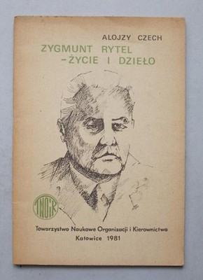
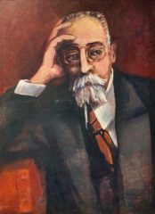
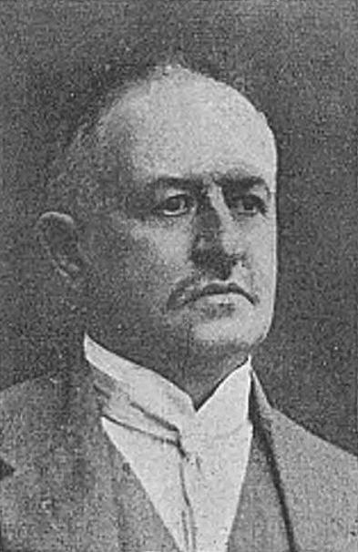
Polska myśl organizacyjna

Slide 17
Polska myśl organizacyjna
Adamiecki
1) Konstruktor i technolog, teoretyk zarządzenia, ekonomista i współtwórca wielu podstawowych teorii w nauce o organizacji i kierowaniu
2) Pracował w Hucie "Bankowej" w Dąbrowie Górniczej. Początkowo był zatrudniony na stanowisku rysownika, a później asystenta szefa oddziału walcowni. Do 1919 roku zajmował kierownicze stanowiska w przemyśle na ziemiach polskich i ówczesnej Rosji
Zasłynął on między innymi opracowaniem innowacyjnej metody kontroli jakości blach kotłowych oraz wynalezieniem urządzenia wykorzystywanego do pomiaru deformacji walców. Jednak jego największym sukcesem było opracowanie harmonogramów. Bodźcem, który zmotywował młodego inżyniera, były niepochlebne opinie majstrów-cudzoziemców obwiniających za niską produktywność polskich robotników. Adamiecki potajemnie badał 16 osobową grupę robotników, skupiając swą uwagę na czasie trwania czynności i długości przerw w pracy. Efektem tych pomiarów było powstanie harmonogramów, wskazujących za przyczynę niskiej produktywności, brak harmonii i koordynacji poszczególnych operacji.
E. Hauswald- inżynier, mechanik, jeden z pierwszych prowadził wykłady z organizacji i zarządu przedsiębiorstw, autor metodyki umiejętnej organizacji i definicji organizacji rozumianej jako celowo obmyślony układ i metod postępowania, porządkujący typowe czynności i przebiegi w jednolite i wydatnie działające całości.
Z. Rytel- inżynier, absolwent Instytutu Technologicznego w Petersburgu, zwrócił uwagę na „nasilenie działalności” tj. zużytej liczby godzin pracy w danym okresie, autor koncepcji faz postępowania organizatorskiego
P. Drzewiecki- prezydent Warszawy 1918-21, w-ce prezes i prezes rady nadzorczej Towarzystwa Kredytowego Przemysłu Polskiego; współzałożyciel pierwszej w Polsce fabryki lokomotyw w Chrzanowie, poruszał kwestie funkcjonowania administracji publicznej oraz sprawności działań; wykorzystanie wiedzy praktycznej i teoretycznej w funkcjonowanie administracji; postulował zmiany w szkolnictwie wyższym

Slide 18
System nauk ergologicznych
Pojęcie nauk ergologicznych odnosi się do nauk, jakie od XIX w. badają pracę ludzką, wywodzi się od greckich słów: ergon – praca, dzieło, logos- słowo)
System nauk J. Zieleniewskiego opiera się na systematyzacji genetycznej oraz systematyzacji opartej na treściowych powiązaniach teorii organizacji traktowanej jako centralna dyscyplina grupy nauk behawioralnych;
Koncepcja Zieleniewskiego koncentruje uwagę na stopniu abstrakcji: najwyższy, średni i najniższy stopień abstrakcji; stopień średni – okoliczności we wszystkich przedmiotach badania ; stopień najniższy- według przedmiotu badań czyli dziedziny ludzkiego badania
Koncepcja A. Stabryły i J Trzcienieckiego- podział na część A (teoria systemów, teoria działania, prakseologia, metodologia organizacji i zarządzania) i B (działy szczegółowe: podstawy organizowania procesów pracy, psychologia pracy, socjologia organizacji ergonomia, pedagogika pracy itp.)

Slide 19
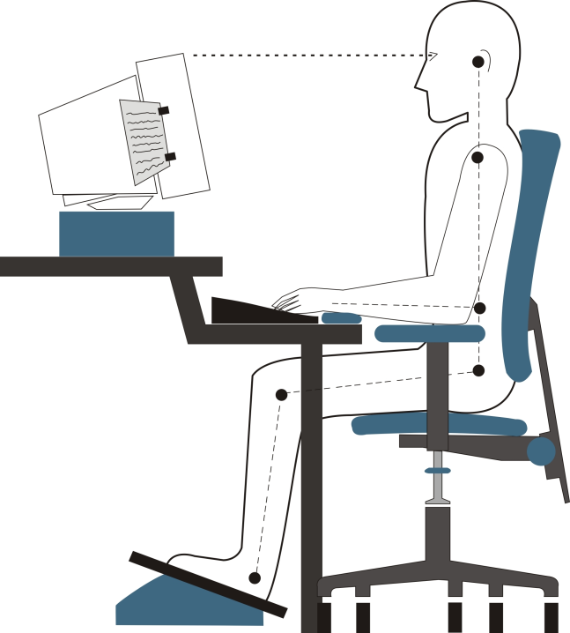
Praca ludzka
Jakie nauki badają pracę ludzką?

Slide 20
Metody badań zjawisk organizacyjnych
Metoda badawcza to pewien świadomy sposób postępowania zmierzającego do osiągnięcia zamierzonego celu, przy czym o doborze zespołu czynności i środków decyduje założenie badawcze
nauki dedukcyjne (formalne) nauki indukcyjne (empiryczne)
rozumowanie doświadczenie

Slide 21
Praca w grupach
Wybierz zjawisko organizacyjne. Spróbuj poddać analizie zbadanie wybranego problemu organizacyjnego

Slide 22
Metody badań zjawisk organizacyjnych
Metoda | Opis
Pierwsza | Najbardziej prymitywna, stosowana w okresie przednaukowym. Etapy: Przeprowadzenie doświadczenia życiowego, Intuicyjne wyprowadzenie hipotezy Ich zweryfikowanie w drodze zastosowania wytycznych, Możliwość wypowiadania twierdzeń ogólnych o charakterze teoretycznym
Druga | Intuicyjne doświadczenie ogólne wynikające z ludowych baśni, zabytków, piśmiennictwa „mądrości ludowe” wymagają kontroli; proces zmierza w kierunku uogólnienia lub uoszczogółowienia Formułowanie antynomicznych wytycznych działania wymagających weryfikacji Ostateczne przyjęcie zbioru ogólnych twierdzeń
Trzecia | Służy obserwacja rzeczywistej pracy lub funkcjonowania organizacji J. Zieleniewskiego. Etapy: 1) Badanie rzeczywistej pracy 2) hipoteza uogólniająca jej wyniki przy wykorzystaniu dyscyplin pomocniczych, 3) podawanie weryfikacji przez zastosowaniu w wybranych organizacjach 4) analizowanie twierdzeń w obrębie nauk praktycznych i ich następnie uogólnienie 5) obserwacja praktycznego funkcjonowania hipotez w instytucjach 6) sformułowania ostatecznych twierdzeń na gruncie organizacji i zarządzania
Czwarta | Najbardziej unaukowiona. Etapy: 1) Badacz dokonuje wyboru konkretnych indywidualnych przypadków uznanych za najbardziej typowe 2) Poddaje się je obserwacji 3) W wyniku obserwacji powstają ogólne hipotezy 4) Poddawanie weryfikacji w kontrolowanych warunkach empirycznych lub w eksperymencie społeczny 5) Weryfikacja wtórna w kilku rodzajach instytucji 6) Ostateczny wynik pozwala na sformułowanie twierdzenia naukowego
Piąta | 1) Intuicyjne uogólnienie problemu i intuicyjne przyjęcie twierdzenia 2) Dedukcyjne wprowadzenie hipotezy 3) Poddawanie weryfikacji tej hipotezy w kilku rodzajach instytucji 4) W razie ich niesprzeczności z twierdzeniami ogólnej teorii przekształcone w ogólne twierdzenia nauki

Slide 23
Lieratura
A. Chrisidu-Budnik, J. Korczak, A. Pakuła, J. Supernat, Nauka organizacji i zarządzania, Kolonia Limited, 2005

Slide 24
Link do zdjęć
https://www.google.com/search?q=Edwin+Hauswald&client=firefox-b-d&tbm=isch&source=iu&ictx=1&fir=BVEYJhuiVUdSkM%253A%252C0xJOUy6svD0O0M%252C%252Fg%252F11b6bpl6p8&vet=1&usg=AI4_-kTbh6OkdBGhKpc51cNxEOJ3sAJYXQ&sa=X&ved=2ahUKEwjQq5COupblAhVNxKYKHSQMB2gQ_B0wE3oECAoQAw#imgrc=BVEYJhuiVUdSkM:&vet=1
https://www.google.com/search?q=zygmunt+rytel&tbm=isch&source=iu&ictx=1&fir=29L7byoOMfM6QM%253A%252C5v9lB5VAhDWTjM%252C_&vet=1&usg=AI4_-kTtAWAGWFg7vowufEiXddjjZufLyA&sa=X&ved=2ahUKEwjX0du1upblAhV3wMQBHTM-DCAQ9QEwBXoECAcQCQ#imgrc=veaoDpu3EMKfnM:&vet=1
https://www.google.com/search?q=organizacja&client=firefox-b-d&sxsrf=ACYBGNTnn5ExPBx4J8NgTu7vgS_r1eT9yw:1571349151218&source=lnms&tbm=isch&sa=X&ved=0ahUKEwinveffo6TlAhWitIsKHVMJCTcQ_AUIESgB&biw=1408&bih=688#imgrc=iOhJ2iw1N-3b6M:
https://www.google.com/search?q=adamiecki+karol&sxsrf=ACYBGNTUUsia3F9dcF3qpDH4jbHdgqxs4Q:1571349231000&tbm=isch&source=iu&ictx=1&fir=01W2dtDWLH2YiM%253A%252C8aoW8Da9CDHY1M%252C_&vet=1&usg=AI4_-kR_lGRBYk5vsMIUM_Fk4cheV4WrRA&sa=X&ved=2ahUKEwiLiO2FpKTlAhUFtIsKHX7vAjEQ_h0wDHoECAoQBw#imgrc=01W2dtDWLH2YiM:
https://www.google.com/search?q=zygmunt+rytel&sxsrf=ACYBGNSca65RdStzSWDVSXnSWTsLRK4bVg:1571349282098&source=lnms&tbm=isch&sa=X&ved=0ahUKEwiw4puepKTlAhURtYsKHX0WD1YQ_AUIEigC&biw=1408&bih=688#imgrc=veaoDpu3EMKfnM:

